Slide 1
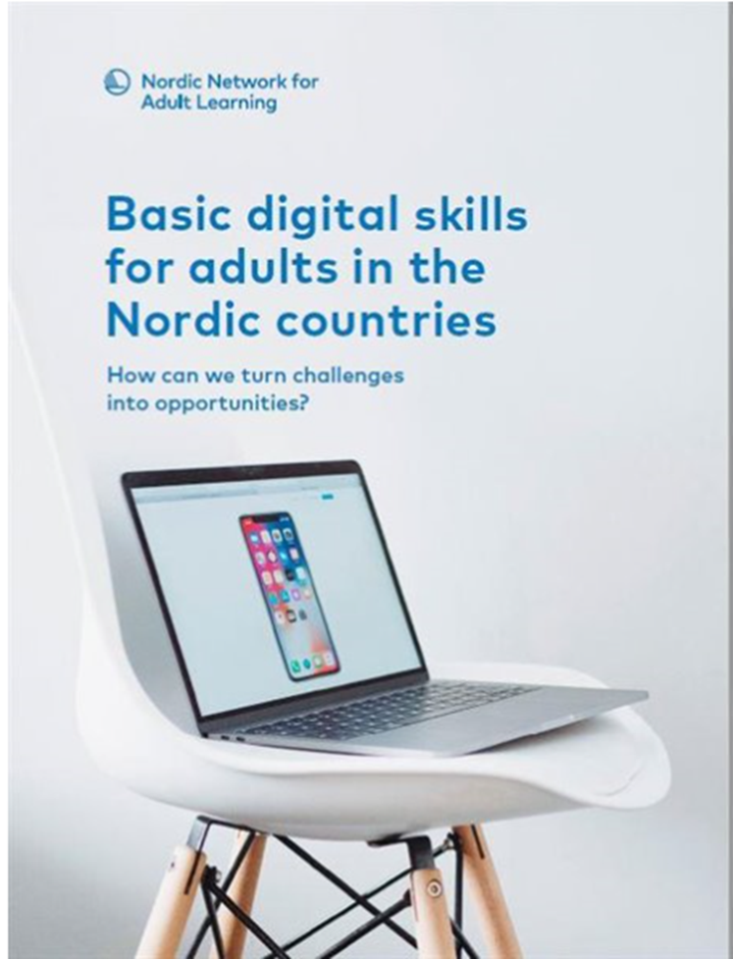
Grundläggande digititala färdigheter -Hur kan utmaningar bli till möjligheter?

Slide 2
Nätverket för grundläggande färdigheter
Följer upp PIAAC-resultat om grundläggande färdigheter från PIAAC
Fokuserar på ett av de mest prioriterade målen på EU-agendan – att betona vikten av att öka antalet deltagare inom vuxenutbildning
Fokuserar på betydelsen av användning av digitala verktyg
Vision 2030 – Norden ska bli världens mest hållbara och integrerade region
Består av Danmark, Finland, Island, Norge och Sverige

Slide 3
Varför en rapport?
En angelägen fråga
En översikt
En SWOT-analys
Lärande exempel
Rekommendationer och en policy brief

Slide 4
SWOT-analysis

Slide 5
Lärande exempel från de nordiska länderna
Fokus på nationella program och kurser
Fokus på vardagliga digitala färdigheter
Fokus på säkerhet och demokrati
Fokus på vägledning
Fokus på specifika målgrupper
Fokus på digital kompetens för lärare

Slide 6
Rekommendationer
Increase the participation of low-skilled adults in basic digital skills learning
Renew all efforts to bridge the digital divide and promote digital inclusion
Increase efforts to create and maintain a lifelong learning system
Promote the development of education technologies for adults
Enhance the digital competence of teachers in adult education and training
Enhance national measures dealing with cyber security

Slide 7
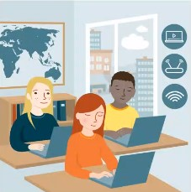
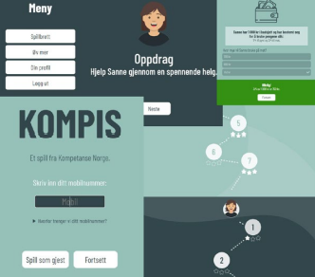
Inspirationsmaterial ”Få tekniken att funka för alla”
”Det är svårt att nå denna grupp och också svårt att motivera dem till utbildning”

Slide 8
Digitalt sfi krävde uppfinningsrikedom Sfi, Malmö
Demokratiuppdrag
Hemskick av övningar – förfrankerade kuvert
Chromebooks och wifi-stickor
Whatsapp
Uppsökande verksamhet
Annonsering i bussar, köpcentrum, bibliotek
Flexibel undervisning

Slide 9
Nästa steg för nätverket
Sprida inspirationsmaterialet
Webbinarier i alla länder
En annan utmaning:
”Det finns få formella utbildningar för lärare att lära ut dessa digitala kompetenser”
Grundläggande matematiska färdigheter

Slide 10
Tack! agnetha.kronqvist@skolverket.se

